Slide 1

Listado de documentos solicitados
Contratos vigentes de:
Primer equipo y CT **
Femenil y CT
Fuerzas Básicas y CT
**Incluir Semaforo de Jugadores actuales con vencimientos de contrato.
Organigrama Deportivo con Funciograma. Agregar Vencimiento de Contratos y si existen premios.
Contratos de Compra/Venta de los ultimos 3 años con detalles de clausulas, comisiones pagadas y finiquitos. Ejemplo: Cuanto han recibido por Jeremy Marquez? ¿Esta todo cobrado? ¿Se pagaron el total de las comisiones? Lo mismo con Durdevic.
Cuentas por pagar a representantes y clubes.
Acceso Siid. Es importante ver que contratos estan en la Liga MX y al tener acceso, podemos puede ver años anteriores. De igual manera cotej
Semaforo de Jugadores actuales con vencimientos de contrato.
Mapa de sucesión de jugadores en las categorías de FB varonil y femenil.
Accesso a TransferRoom: Plataforma de Trade.
Contratos con proveedores de Tecnología (Datos, Plataformas, etc, Ejemplo: Driblab, Stats Bomb, etc).**

Slide 2
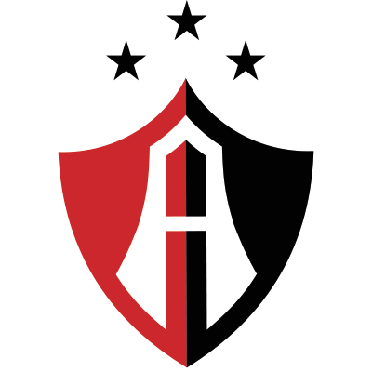
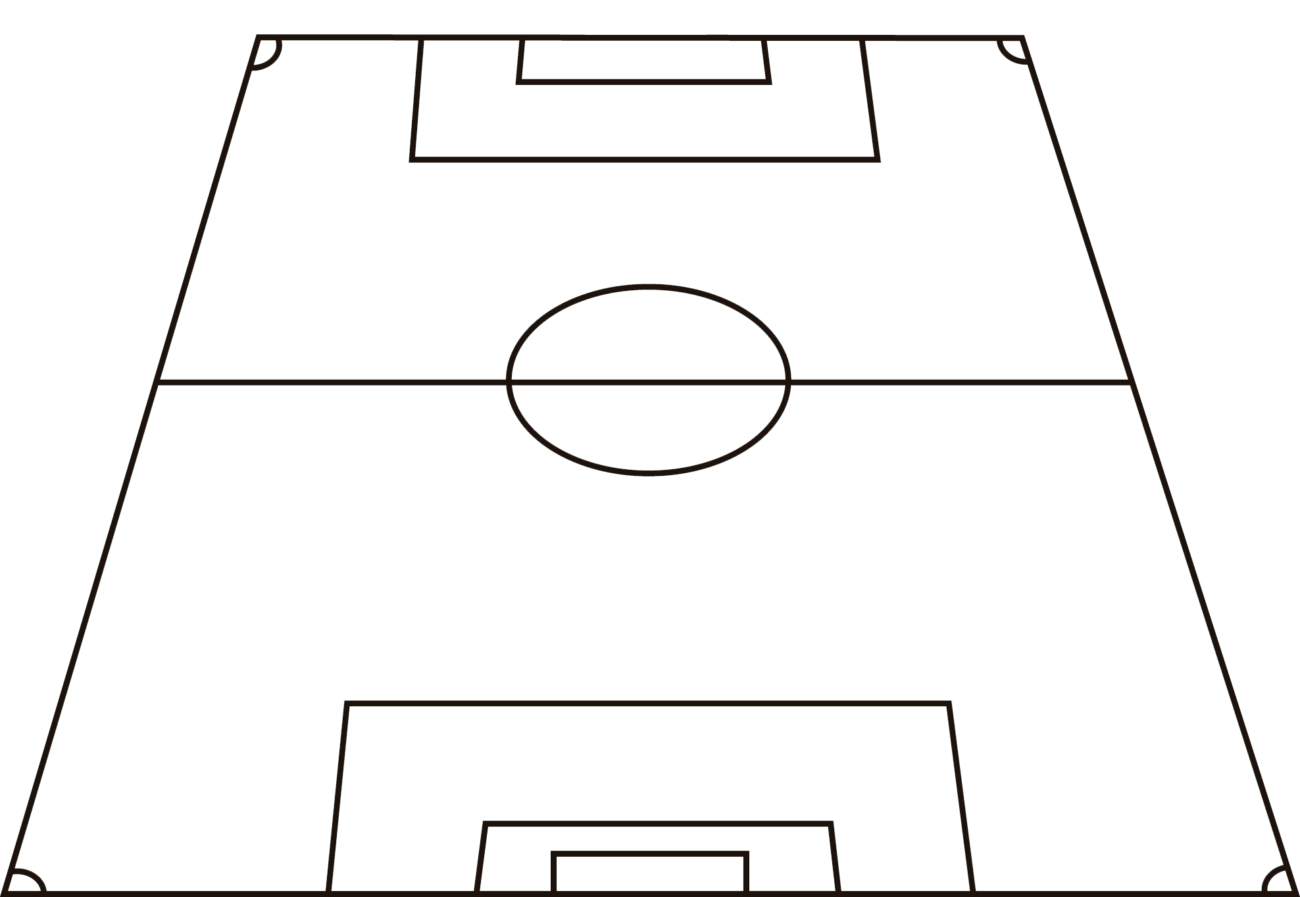
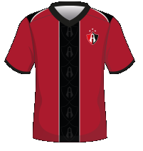

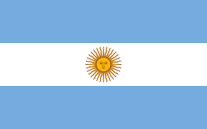


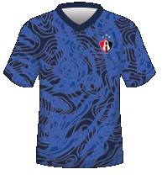

PLANTEL CLAUSURA 2026
27 años
28 años
Pertenece a CA Juventud
Su préstamo con Atlas termina
el 31/12/2026
E. Aguirre
A. Rodríguez
Vencimiento de contrato
Clausura 2026
31 años
A. González
Altas Clausura 2026
29 años
Prestamos
24 años
G. Prete
23 años
J. Rodríguez
D. González
Santos Laguna
25 años
29 años
R. Lozano
23 años
33 años
22 años
M. García
P. Ramírez
A. Rocha
V. Ríos
30 años
Jugadores Cedidos
J. Caicedo (cedido al CA Huracán
hasta el 31/12/2026)
A. Robles (cedido al Atl. La Paz
hasta el 31/12/2026)
29 años
24 años
G. Ferrareis
E. Zaldívar
A. Bass
28 años
26 años
R. Schlegel
G. Aguirre
31 años
29 años
28 años
R. Pier
M. Capasso
A. Mora
26 años
37 años
25 años
Pertenece a Rayados de Monterrey
Su préstamo con Atlas termina
el 01/07/2026
A. Sánchez
C. Vargas
C. Ramos
DT:
Diego Cocca

Slide 3
Primer Equipo Varonil
Plantel Actual
Hay un rompimiento marcado entre los capitanes Aldo Rocha y Camilo Vargas esto es reciente, el torneo pasado no. El equipo sigue mucho a Aldo.
Camilo Vargas: NO es un lider en el vestidor como parece, le gusta mucho su espacio. Da la oración antes de los partidos pero no es el lider del grupo como tal.
Diego González tiene opción de compra por el 50%, el otro 50% es de Barone (los dueños del Celaya y agentes) Lucas Domenech)
Adrian Mora es representado por Matias Bunge y está liquidado su pase (fue comprador a Toluca)
Manuel Capasso llegó libre de Olimpia (Corroboré con el Club). Firmó por 4 años, esta conforme. Sin bono a la firma.
Mateo García: Jugador contento en el club, le debían un tema de comisión al agente , le renegociaron y le descontaron 100K USD (esto la semana ante pasada). Agente Luis Grillo.
Carlos Robles: está prestado en La Paz, investigar hasta cuando tiene contrato.
Mundial Junio 2026
Hay un monto por jugador que participa en el Mundial y al ser después del 22 de Abril es importante saber quien lo cobra:
Aproximadamente: $12,000 USD por día por jugador. Se calcula desde que el jugador se incorpora con su selección hasta que termina su participación (Se parte proporcional en los clubes en los ultimos 3 años)
Camilo Vargas y Diego González jugaran el mundial y se estima el Club reciba aprox 400K USD por esta iniciativa de FIFA.
Lo paga Federación Mex, ellos lo reciben de Fifa. Nornalmente tardan 6 meses en pagarlo aprox.
Prestados
Jordi Caicedo opción de compra de 1M de USD. En la operación de Brunetta se quedó Atlas con el 100%.
Comentarios
Es importante darle certidumbre al plantel y buscarlos cuando se haga la compra para que esten al tanto de que lo que viene es un proyecto serio.
Hay una falta clara de lideres en el vestidor.
Pretemporada
Desde ahora se debe plantear la pretemporada del Apertura 2026, tiene como curiosidad que la Leagues Cup se juega pasando la Jornada 2.

Slide 4
Fuerzas Básicas
Highlights
36 jugadores en casa club.
Luis Valencia extremo, vence contrato en Junio 2026 – es un 2006 habilidoso, se rompió el perone pero este tupo de activos es bueno renovarlos. Tiene doble pasaporte.
Sergio Hernández: Hoy ya esta con primera consolidado, debería tener contrato de primera corroborarlo.
Fabio Cavalle 2007: La representante cree que no lo tienen bien valorado y planea buscarle opciones en este mercado (Mariel Duayhe).
Alvaro Beas 2005: Vence contrato en Junio. Todavía le da un año en la categoría, hay que evaluar estos casos porque pueden ser firmarlo y prestarlo, o dejarlo ir libre.
Norberto Suárez: Se fue a Gijón, debemos investigar si el club se quedó un porcentaje.
Contrato de GEN Orlegi: Se tiene un contrato especial para los jugadores talentosos, si inicias $20,000 mx, si sales a banca $10,000 mx. Si califican se divide entre 6 y eso te dan de aumento, si no califican entre 12.
Jorge ” Vallarta” Guzman es un prospecto que se fue a Chivas pero Atlas se quedó con el 50%. Lo representa You First.
Abraham Bass: lo prestaron a La Paz y regresó y está jugando.
No hay un director de fuerzas basicas como tal, hoy es Luigi Oswaldo.

Slide 5
Derechos de formación
Derechos de Formación
Identificación de posibles ingresos por formación
Casos donde el club puede reclamar compensación
Riesgo de pérdida de derechos (cuando se renuncian)
Aaron Arredondo: Estuvo de 2018 a Junio 2025 con Atlas, si este llegará a debutar y el Club no tiene un prueba de que America renunció al derecho a formación Atlas tendrá que pagar aprox. Llegó y se lastimó pero ya esta jugando. Tuvo un tema de pliegues. Se quedó un porcentaje America (aún no se cuanto), en teoría renunció a los derechos de formación hay que cotejar.
Rodrigo Rentería: Hizo proceso en Chivas después 3 años en Monterrey. Cotejar si hay renuncia de Rayados de derechos de formación.

Slide 6
Comentarios extra
Consejo Deportivo: Con expertos en el tema. Yo puedo sugerir a candidatos con experiencia en el medio y que lo quea prendeiron en el pasado sirva.
Hay mucha rotacion en puestos en dónde se tiene que pensar en largo plazo.
Hay varios clubes que tenían las paz con ORLEGI ahora que deje de ser la franquicia de ellos, brincarán algunos.
Se recontrata mucho a Cuerpos Técnicos dónde quedaron mal en clubes pasados y no se hace un proces de contratación como se debe.
En el tema de DT en muchas ocasiones no se hacen las preguntas que se deberían hacer.
Con movimientos en otros clubes hay gente muy valioza buscando oportunidades laborales y puedo sugerir varios candidatos para ciertos puestos.
Al ser hoy Multi Club hay roles que hoy estan la oficina de Mexico, y esos puestos no estan en el Club por lo que hay que reestrucutrar el organigrama.
Retomar los prestamos con equipos AAA (Cruz Azul, America, Tigres y Monterrey).
Europa – Viaje para analizar mejores practicas. Es importante con el Presidente del club hacer un viaje a Europa a abrir puertas y a ver mejores practicas en diferentes ámbitos esto siempre abre el panorama, hoy todo va hacía la especialización.
Ejemplo: Scouts no ven jugadores, ven posiciones.
Ejemplo2: Los clubes tienen UN ESPECIALISTA de balón parado, hoy en mexico lo hace como extra algun auxiliar.

Slide 7
Tecnología y Ciencias del Deporte
Plataformas y contratos
El contrato de Driblab está amarrado con Sporting Gijón, por lo que se tiene que hacer un nuevo contrato.
$90,000 euros + iva por 3 clubes - por 4 años
Estan cortos en tema de Inteligencia Deportiva porque solo estan Bastian Rodriguez y Said Murra. Entre ellos hacen la chamba de 4,5 personas de otros clubes. Esto incluye: Análisis del Rival, Análisis de Video, Patrones de jugadores de plantel, etc…
No tienen un proceso de Scouting deinido, Bastien lo puede confirmar. Eduardo Herrera si ha tenido mucho peso en ciertas operaciones que no han sido fructiferas, el tema de contratación de jugadores y de staff de primer equipo.
El CAD Centro de Alto Desempeño es el área que tiene para prevenir lesiones. Hay un protocolo claro previo a entrenos y post.

